Slide 1
DIAGNÓSTICO Y VALORACIÓN PARA LA EMPRESA ALIANZA COMPAÑÍA DE SEGUROS Y REASEGUROS S.A. DE LA CIUDAD DE QUITO.
UNIVESIDAD DE LAS FUERZAS ARMADAS
Liliana Jácome

Slide 2
OBJETIVO GENERAL
Realizar el diagnóstico y valoración para la empresa Alianza Compañía de Seguros y Reaseguros S.A. de la ciudad de Quito.

Slide 3
OBJETIVOS ESPECIFICOS
Realizar un estudio de la estructura financiera
Analizar a través de indicadores
Realizar la valoración de la empresa Seguros Alianza

Slide 4
RESEÑA HISTÓRICA DE LOS SEGUROS
Antecedentes en la cultura griega y romana
1347 nace el primer contrato de seguros
38 años después en Pisa nace la póliza

Slide 5
Los Seguros en el Ecuador
Canalizador de inversiones
Agencias colocadoras de seguros
Ajustadoras de siniestros
Sector automotriz
Servicios varios

Slide 6
Alianza Cía. De Seguros y Reaseguros
Cumple 32 años en el mercado ecuatoriano.
Capital 1’250.000,00
Patrimonio: 5’491.319,59

Slide 7
Ramos de Mayor Captación

Slide 8
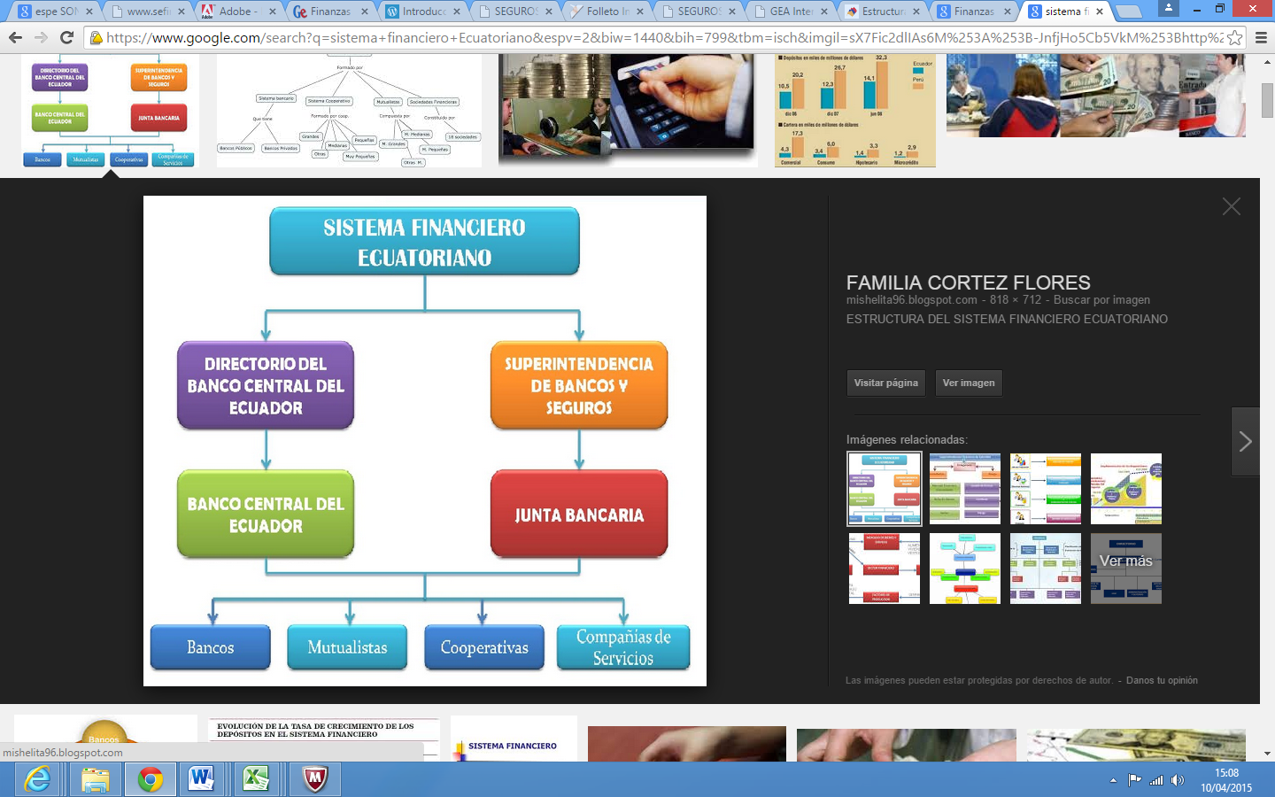
Organismos de Control

Slide 9
DIAGNOSTICO FINANCIERO DE LA EMPRESA DE SEGUROS ALIANZA

Slide 10
Análisis Vertical
Situación estructural de EEFF
Relevancia de cuentas
Evalúa los cambios estructurales
Evalúa las decisiones gerenciales
Nuevas políticas de racionalización

Slide 11
Análisis Vertical BG - Activo

Slide 12
Análisis Vertical BG - Pasivo

Slide 13
Análisis Vertical BG - Patrimonio

Slide 14
Análisis Vertical ER - Ingresos

Slide 15
Análisis Vertical ER - Ingresos

Slide 16
Análisis Vertical ER - Egresos

Slide 17
Análisis Horizontal
Indica cual fuel el crecimiento o decrecimiento
Permite realizar proyecciones y fijar nuevas metas
Determinar la variación absoluta o relativa

Slide 18
Análisis Horizontal BG - Activo

Slide 19
Análisis Horizontal BG - Pasivo

Slide 20
Análisis Horizontal BG - Patrimonio

Slide 21
Análisis Horizontal ER - Ingresos

Slide 22
Análisis Horizontal ER - Egresos

Slide 23
Análisis Horizontal ER - Egresos

Slide 24
Análisis Horizontal ER - Egresos

Slide 25

  Punto de Equilibrio
P.E $= \frac{Costos fijos x Ventas}{Ventas−Costos variables}$

Slide 28
    Indicadores requeridos por la Superintendencia de Bancos

Slide 29
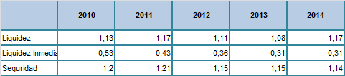

Slide 35
VALORACIÓN DE LA EMPRESA SEGUROS ALIANZA
proceso mediante el cual se obtiene una medición homogénea
Comparación entre empresas y su evolución para adoptar estrategias
Permite medir el impacto de posibles políticas

Slide 36
Métodos de Valoración
Métodos de Patrimonio
Métodos en las cuentas de resultados
Métodos basados en el descuento de flujos de fondos

Slide 37
  Metodología de la valoración
Beneficios para los accionistas
Evaluación de este beneficio a futuro
Valor residual al final del tiempo
Tasa de oportunidad

Slide 38


Fórmulas de Cálculo

Slide 39
Proyección lineal de beneficios

Slide 41
Regresión lineal en base a los beneficios de los últimos 10 años
Como se puede observar, la ecuación de regresión será:
Y = 82695X - 90256
Donde Y es la utilidad proyectada y X es el año codificado, siendo 2005 el año 1.

Slide 42
Utilidad Proyectada – Regresión Lineal

Slide 43
Resultados Obtenidos

Slide 44
Valor en Libros de Alianza Cía. De Seguros y Reaseguros

Slide 45
  Conclusiones
El análisis ha realizado el diagnóstico financiero.
Se ha podido observar que tanto el análisis financiero sus potenciales mejoras.
El análisis de los indicadores de la empresa, sumados a la evaluación general muestran una empresa en general sólida.
El valor que se ha calculado para la empresa por tanto se estima en 44 millones de dólares

Slide 46
Recomendaciones
Se recomienda realizar evaluaciones periódicas
Realizar una planificación financiera o el desarrollo de un modelo que le permita establecer estrategias de mejoramiento a la empresa.
Es importante que en estudios posteriores se consideren indicadores financieros específicos para el tipo de empresa.
Enfocar sus estrategias financieras para mejorar sus beneficios.

